Slide 1
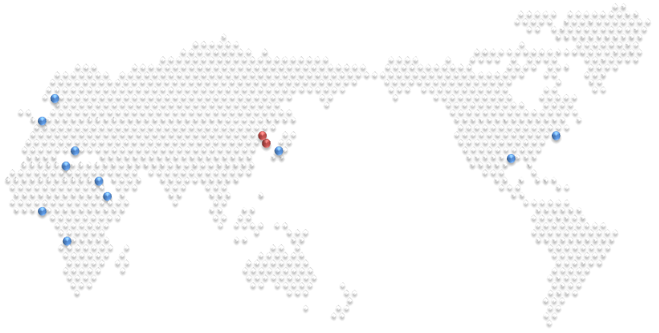

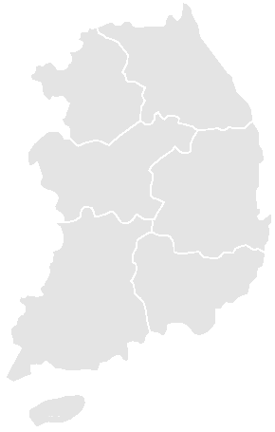
Our Global Organization
총인원: 6,321명
회원사 현황: 11 개국, 26 개 사무소
FY2005 매출액: U.S.$1.2 billion
세계 3위의 전문 서비스 기업
Oslo
London
서울 본사
Magalia
Canada
Tokyo
Huston
Athens
Doha
대구 센터
Oman
광주 센터
부산 센터
Nigeria
Luanda
제주 센터

